Slide 1

内科学
消化系统 第十章
炎症性肠病
Inflammatory bowel disease, IBD
中南大学湘雅二医院 · 消化内科
刘德良 教授

Slide 2
IBD概述
●炎症性肠病(inflammatory bowel disease，IBD )是一类多种病因引起的、异常免疫介导的肠道慢性及复发炎症，有终身复发倾向，溃疡性结肠炎(ulcerative colitis, UC)和克罗恩病(Crohn’ s disease, CD)是其主要疾病类型。

Slide 3
IBD病因和发病机制
● 多因素相互作用所致
环境、遗传、感染、免疫因素
● 环境
可能的因素：饮食、吸烟、卫生条件、生活方式或暴露于某些不明因素。
环境因素发挥了重要的作用

Slide 4
IBD病因和发病机制
● 遗传
IBD发病具有遗传倾向：
IBD一级亲属发病率高于普通人群，而配偶发病率不增加。
CD发病率单卵双胞显著高于双卵双 胞胎。
不同种族、人群遗传背景不同。

Slide 5
IBD病因和发病机制
● 感染
多种微生物参与了IBD的发生发展。
新近的观点：IBD是针对自身正常肠
道菌群的异常免疫反应性疾病。

Slide 6
IBD病因和发病机制
● 免疫因素
天然免疫反应及Th细胞异常激活等释放出各种炎症介质及免疫调节因子，如IL-1、IL6、 IL8、TNF-α、IL-2、IL-4、IFN-γ等参与了肠粘膜屏障的免疫损伤。
肠粘膜免疫屏障在IBD发生、发展、转归过程中始终发挥重要作用。

Slide 7
IBD发病机制
● 环境因素作用于遗传易感者，在肠道菌丛的参与下,启动了难以停止的、发作与缓解交替的肠道天然免疫与获得性免疫应答反应，导致肠粘膜屏障损伤、溃疡经久不愈、炎性增生等病理改变。
● UC和CD是同一疾病的不同亚类。病理学不能确定为UC或CD的结肠炎称为未定型结肠炎。

Slide 8
溃疡性结肠炎
● 多见于20-40岁，男女发病率无明显差异
近年来我国发病率明显增加。
● 病变主要于大肠粘膜层与粘膜下层
● 临床表现为腹泻、粘液脓血便、腹痛
● 病情轻重不等，多呈反复发作的慢性病程

Slide 9
大体形态学特点
● 好发于直肠及乙状结肠
● 上升性
● 连续性弥漫性分布
● 浅表性：粘膜层及粘膜下层

Slide 10
大体形态改变
● 粘膜充血、水肿，出血，颗粒样
改变，脆性增加等
● 粘膜糜烂、溃疡形成
● 炎性息肉、结肠变形缩短、结肠袋
变浅或消失、肠腔狭窄、癌变

Slide 11
组织学改变
● 基本病变：弥漫性炎症细胞浸润。
● 活动期：急慢性炎症细胞浸润、隐窝炎、隐
窝脓肿、糜烂、溃疡。
● 慢性期：中性粒细胞消失、慢性炎症细胞减
少，隐窝结构紊乱、腺体萎缩变形、排例紊乱、数目减少，杯状细胞减少，潘氏细胞化生及炎性息肉。

Slide 12
临床表现(一)
● 起病多为亚急性，呈慢性经过
● 消化系统表现
◆ 腹泻和粘液脓血便
腹泻见于绝大多数患者
粘液脓血便是UC活动期的重要表现
便次、便血程度反应病情轻重
◆ 腹痛、里急后重
◆ 其它 腹胀、恶心、呕吐

Slide 13
临床表现(二)
◆ 体征：左下腹轻压痛、或触及肠管
● 全身表现
发热、营养障碍、水盐代谢紊乱
● 肠外表现
皮肤、眼、口腔、骨关节、肝等
● 临床分型

Slide 14
UC临床分型
按病程、程度、范围及病期进行综合分型
● 临床类型
初发型 慢性复发型 慢性持续型
急性型
● 临床严重程度
轻度：腹泻<4次/日，便血轻或无，无发
热，贫血轻或无， ESR正常

Slide 15
UC临床分型
重度：腹泻>6次/日，明显粘液脓血便，
T>37.5，P>90次/分，Hb<100g/L
ESR>30mm/h。
中度：介于轻度与重度之间
● 病变范围：直肠炎 左半结肠炎 全结肠炎
● 病情分期：活动期 缓解期

Slide 16
Sutherland 疾病活动指数(DAI)
计分
项 目
0
1
2
3
腹泻频率 正常 超过正常 超过正常 超过正常
1~2次/天 3~4次/天 >5次/天
直肠出血 无 少许 明显 大便以出血为主
黏膜表现 正常 轻度易脆 中度易脆 中度易脆伴渗出
医师评估病情 正常 轻 中 重
<2分症状缓解；3~5分：轻度活动；6~10分：中度活动；11~12分：重度活动

Slide 17
并 发 症
● 中毒性巨结肠：约5%重症UC可发生
● 直肠结肠癌变：20年7.2% ；30年16.5%
● 肠大出血：3%
● 肠穿孔：与中毒性巨结肠有关
● 肠梗阻：少见
● 肛门直肠周围病变：少见

Slide 18
实验室检查
● 血液检查
WBC 、 ESR、CRP升高是活动期标志
● 大便检查：常规、病原学
病原学检查是本病诊断的重要步骤
目的：排除感染性结肠炎
内容：常规致病茵，特殊细菌

Slide 19
实验室检查
● 自身抗体检测
◆ 外周血中性粒细胞胞质抗体
(anti-neutrophilcytoplasmic antibodies, p-ANCN)
UC相对特异性抗体
◆ 酿酒酵母抗体
(anti-saccharomyces cerevisiae antibodies, ASCA)
CD相对特异性抗体
同时检测两种抗体有助于UC与CD的诊断

Slide 20
结肠镜检查
本病诊断与鉴别诊断的重要手段之一
● 从直肠开始逆行向上扩展
● 连续性弥漫性分布
● 内镜表现
①粘膜血管纹理模糊、紊乱或消失，
弥漫性充血、水肿，质脆，出血等；

Slide 21
结肠镜检查
② 病变明显处见弥漫性糜烂或多发性浅溃疡；
③ 慢性粘膜病变：粘膜粗糙、呈细颗粒状、炎性息肉及桥状粘膜，结肠变形缩短、结肠袋变钝或消失。

Slide 22
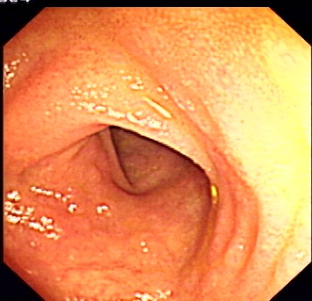
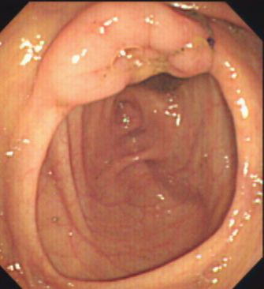
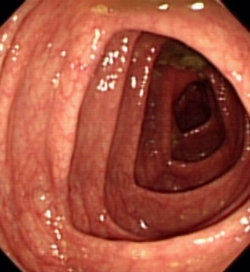
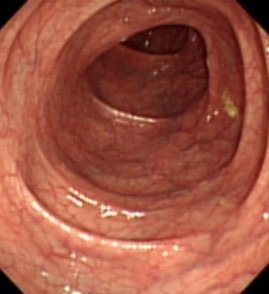
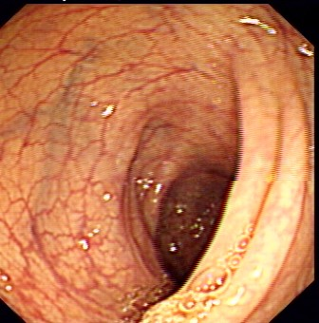
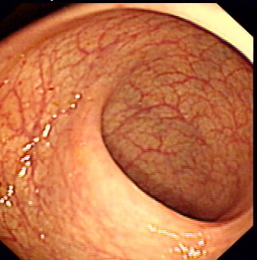
正常人结肠镜检查的内镜下所见

Slide 23
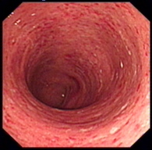
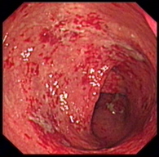
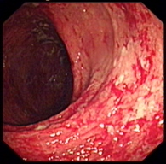

Slide 24
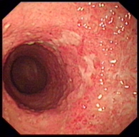
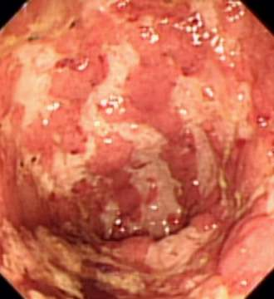
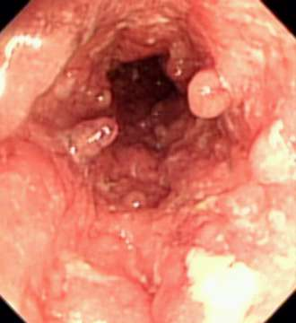

Slide 25
X线钡剂灌肠检查
X线征主要有
①粘膜粗乱及或有细颗粒状改变
②多发性浅溃疡：毛刺状或锯齿状及见小龛影，亦可有炎性息肉形成的多个小圆形充盈缺损
③结肠袋消失，肠壁变硬，肠管缩短变细

Slide 26
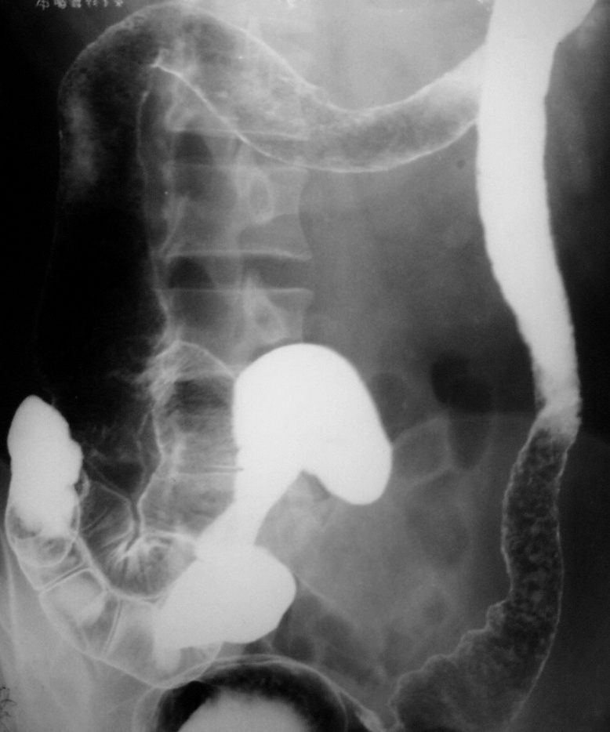
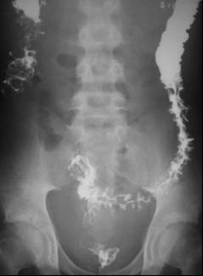
X线检查
正常表现
UC表现

Slide 27
诊断要点 (一)
● 具有持续或反复发作腹泻和粘液脓血便、腹痛、里急后重，伴有(或不伴)不同程度全身症状，
● 排除相关疾病，
● 具有上述结肠镜检查重要改变中至少一项及粘膜活检组织学所见。

Slide 28
下列情况例为疑诊
● 初发病例、临床表现不典型、结肠镜改变不典型。
● 随访3-6月，了解发作情况。

Slide 29
诊断内容
● 临床类型：初发型、慢性复发型、慢性持续型、急性型
● 临床严重程度：轻度 中度 重度
● 病变范围：直肠、左半结肠、全结肠
● 病情分期：活动期 缓解期
● 并发症
举例：溃疡性结肠炎初发型、中度、活动期、直肠受累

Slide 30
鉴别诊断
● 感染性结肠炎
● 克罗恩病
● 大肠癌
● 肠易激综合征
● 缺血性肠炎
● 放射性肠炎

Slide 31
UC治疗目的
控制急性发作，粘膜愈合，
维持缓解，减少复发，防
治并发症。

Slide 32
(一) 控制炎症反应
● 5-氨基水杨酸(5-ASA)
1.几乎不被吸收，
2.对肠道炎症有显著的抗炎作用，
3.剂量4g/d，qid，
4.通过下述给药系统进入肠道。

Slide 33
(一) 控制炎症反应
● 柳氮磺胺吡啶(SASP)
1. 5-ASA进入肠道机制：
2. 适用证：轻中度或经糖皮质激
素治疗已有缓解重度UC常用药。
3.不良反应：剂量相关，过敏。

Slide 34
(一) 控制炎症反应
● 奥沙拉嗪
1. 5-ASA进入肠道机制：
2. 优缺点：疗效与SASP相仿，
不良反应率下降，价格昂贵。
3. 适宜于对SASP不能耐受者。

Slide 35
(一) 控制炎症反应
● 美沙拉嗪
1. 5-ASA进入肠道机制：纤维素包裹
2. 优缺点：疗效与SASP相仿，不良反
应率下降，价格昂贵。
3. 适宜于对SASP不能耐受者。

Slide 36
(一) 控制炎症反应
● 糖皮质激素
1. 对5-ASA疗效不佳的轻、中度UC
患者，特别适用于重度UC患者。
2. 使用方法：口服、静脉、灌肠。
3. 病情缓解后逐渐减量，减量期间
加用5-ASA逐渐接替激素治疗。

Slide 37
(一) 控制炎症反应
● 免疫抑制剂：硫唑嘌呤、巯嘌呤、环孢素
1. 可试用于糖皮质激素治疗效果不佳或对
糖皮质激素依赖的慢性持续型患者。
2. 对于严重UC急性发作，静脉用糖皮质激
素治疗无效时，可应用环抱素静滴，大
部分患者可取得暂时缓解而避免急症手术。

Slide 38
UC缓解期维持治疗
● 缓解期必需用氨基水扬酸制剂维持治疗
● 维持剂量、疗程尚未统一
治疗期有效剂量的半量、疗程3-5年
病情重、复发频则维持剂量宜大、疗程宜长
● 慢性持续型：免疫抑制剂能获缓解者则用原
剂量免疫抑制剂作维持治疗。

Slide 39
(二) 对症治疗
● 病情严重者禁食
● 纠正水盐代谢紊乱、贫血及低蛋白血症
● 重症继发感染者给予抗生素
● 对腹痛、腹泻的对症处理要权衡利弊

Slide 40
(三) 患者教育
● 活动期充分休息，调节好心情。
● 合理饮食，不宜长期饮酒。
● 按医嘱服药，定期随访。
● 病情反复活动者应有终身服药的心理准备。

Slide 41
(四) 手术治疗
● 紧急手术指征：大出血、肠穿孔、重型患者特别是合并中毒性巨结肠内科治疗无效且伴严重毒血症状者
● 择期手术指征：结肠癌变；慢性持续型病例内科治疗效果不理想而严重影响生活质量
手术方式：全结肠切除+回肠肛门小袋吻合术

Slide 42
预 后
● 轻度及长期缓解者预后较好。
● 急性暴发型、有并发症及>60岁预后不良。
● 慢性持续活动或反复发作频繁者预后较差。
● 病程漫长者癌变危险性增加。

Slide 43
克罗恩病
● 即Crohn病(Crohn’s disease, CD)
● 胃肠道慢性炎性肉芽肿性疾病。
● 多见于未段回肠和邻近结肠，各段消化道均可受累，呈节段性分布。
● 临床上以腹痛、腹泻、腹块、瘘管形成和肠梗阻为特点，可伴有全身表现及肠外损害
● 重症者迁延不愈，预后不良。
● 发病年龄多在15-30岁，欧美多见，我国发病率逐渐增多。

Slide 44
大体形态学特点
●好发于回肠末段及邻近结肠
●节段性或跳跃性分布
● 粘膜溃疡的特点
鹅口疮样 纵形或裂隙状 铺路石样
●全壁性：病变累及肠壁全层
肠壁增厚变硬 肠腔狭窄 肠粘连

Slide 45
病理组织学特点
● 非干酪坏死性肉芽肿
● 裂隙溃疡
● 肠壁各层炎症

Slide 46
临床表现
● 起病大多隐匿，慢性病程、长短不等的活动期与缓解期交替，终身复发倾向。
● 临床表现复杂多变。
● 腹痛、腹泻、体重下降是本病主
要临床表现。

Slide 47
临床表现
● 消化系统
腹痛、腹泻、腹块、瘘管形成
肛门周围病变
● 全身表现 发热、营养障碍
● 肠外表现 皮肤、眼、口腔、骨关节、肝

Slide 48
临床分型
● 临床类型(B)
非狭窄非穿通型(B1)、狭窄型(B2) 、穿通型(B3)以及伴有肛周病变(P)
● 病变部位(L)
回肠末端(L1) 结肠(L2) 回结肠(L3) 上消化道(L4)

Slide 49
临床分型
● 严重程度
计算CD活动指数（CDAI），用于疾病活动期与缓解期区分、估计病情严重程度和评定疗效。

Slide 50
Harvey-Bradshaw CDAI
症 状 严重度 计分
一般健康症状 良好 0
较差 1
差 2
很差 3
级差 4
腹痛 无 0
轻度 1
中度 2
重度 3
腹泻 每天1次水样便记1分
腹部包块 无 0
可疑 1
明确 2
明确并伴有触痛 3
并发症 关节痛、眼葡萄膜炎、结节性红斑、 每项计1分
坏疽性脓皮症、阿弗他溃疡、肛裂、
新发瘘管或脓肿
<4分：缓解； 5~8分：中度 ； >9分：重度

Slide 51
并 发 症
● 肠梗阻：最常见 ● 腹腔脓肿
● 急性穿孔 ● 消化道大出血
● 中毒性巨结肠 ● 其它

Slide 52
实验室检查
● 血常规 Hb WBC
● ESR 加快
● 血清白蛋白 下降
● 大便常规 OB (+)
● 血液自身抗体检查

Slide 53
X线检查
● 粘膜皱襞粗乱 ● 纵行溃疡或裂沟
● 铺路石征 ● 多发性狭窄
● 瘘管形成 ●节段性分布
● 线样征 ● 跳跃征

Slide 54
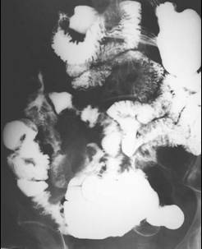
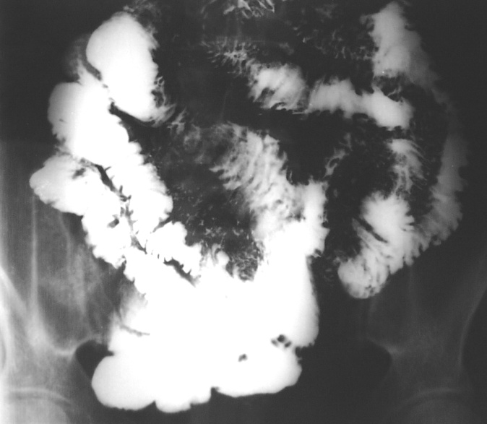
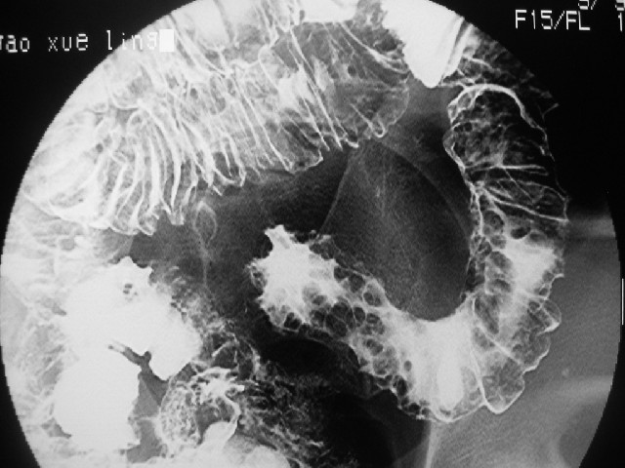
X线检查
钡造影检查漏诊率高。Meta分析显示：对确定的或可疑的小肠非狭窄性CD，钡剂造影的发现率仅为23%。

Slide 55
CTE、MRE
● 评估小肠炎症性肠病的标准影像学检查
● 应列为CD诊断的常规检查
● 可反应肠壁的炎症改变、病变分布部位和范围、狭窄的存在及可能性质、肠腔外并发症(瘘管、脓肿等)

Slide 56
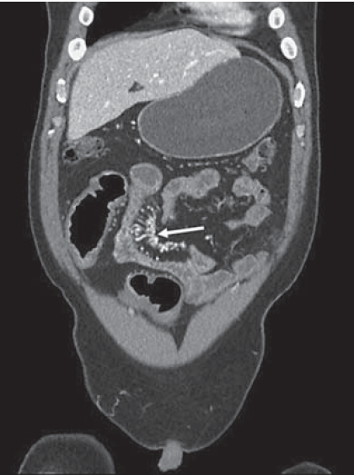
CTE
肠壁水肿、增厚
肠壁增厚；梳样征
梳样征

Slide 57
CTE
系膜侧回肠黏膜强化、肠壁增厚

Slide 58
肠镜检查
● 节段性分布 ● 纵行溃疡或裂沟
● 铺路石样外观 ● 肠腔狭窄
● 炎性息肉 ● 组织活检
诊断CD应注意X线检查与肠镜检查相互
配合，近年发明的胶囊内镜、双气囊/单气
囊小肠镜提高了对小肠病变诊断的准确性，
有助于提高CD的诊断水平

Slide 59
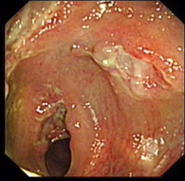
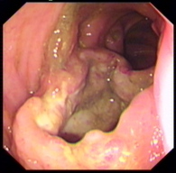
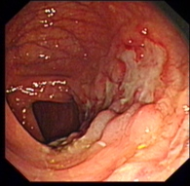

Slide 60
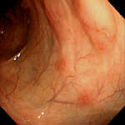
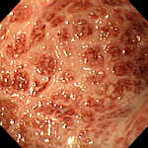
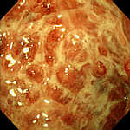
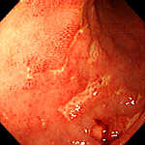
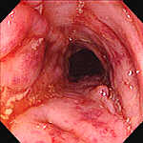
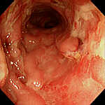

Slide 61
诊断要点
● 临床表现。阳性家族史有助于诊断
● 影像学特征
● 内镜特征
● 活检组织学特征
● 切除标本可见CD大体和组织学特征

Slide 62
诊断标准
● WHO诊断标准
● 国内诊断标准
在排除诊断，特别是肠结核基础上：
临床+影像或内镜特征，可拟诊
临床+影像或内镜特征+病理改变，可确诊

Slide 63
诊断内容
● 临床类型：
● 严重程度：
● 病情分期：
● 病变范围：
● 肠外表现和并发症
举例：克罗恩病、狭窄型、中度、 活
动期、回结肠受累、肛周脓肿

Slide 64
鉴别诊断
● 肠结核
● 小肠恶性淋巴瘤
● 溃疡性结肠炎
● 急性阑尾炎
● 其它

Slide 65
(一) 控制炎症反应
◆ 活动期治疗：5-SAS
SASP
对轻度患者的活动性有一定疗效,
适用于病变在结肠者。
美沙拉嗪
在回肠、结肠定位释放,适用于轻
度回结肠及结肠型患者。

Slide 66
(一) 控制炎症反应
◆ 活动期治疗：糖皮质激素
● 控制病情活动有较好疗效
● 适用于各型中、重度患者，以及
5-SAS无效的中度患者。
● budesonide：减少不良反应，可用
于轻、中度回结肠型患者。

Slide 67
(一) 控制炎症反应
◆ 活动期治疗： 免疫抑制剂
● 代表药：硫唑嘌呤或巯嘌呤
● 适应证
对激素治疗效果不佳或激素依赖
的慢性活动性病例
● 用法、并发症

Slide 68
(一) 控制炎症反应
◆ 活动期治疗：抗菌药物
● 甲硝唑、喹诺酮类药物有一定疗效
● 甲硝唑对肛周病变有效
● 喹诺酮类药物对瘘有效
● 可与其它药物短期联合应用

Slide 69
(一) 控制炎症反应
◆ 活动期治疗：生物制剂：英夫利昔
● 是一种抗TNF-a单克隆抗体，为促炎性
胞因子的拮抗剂
● 临床试验证明对传统治疗无效的CD有
效，重复治疗可取得长期缓解，近年
已逐步在临床推广应用。

Slide 70
(一) 控制炎症反应
◆ 缓解期治疗
● 用5-ASA或糖皮质激素取得缓解者，可用原剂量的5-ASA维持缓解
● 因糖皮质激素无效/依赖而加用硫唑嘌呤或巯嘌呤取得缓解者，继续以其原剂量维持缓解
● 使用英夫利昔取得缓解者，推荐继续定期使用 以维持缓解
● 维持缓解治疗时间可至3年以上

Slide 71
(二) 对症治疗
● 强调饮食调理和营养补充。
● 纠正水盐代谢紊乱、贫血及低蛋白血症。
● 合并感染者给予抗生素。
● 腹痛、腹泻者酌情使用抗胆碱能药物或
止泻药。

Slide 72
(三) 患者教育
● 必须戒烟
● 活动期充分休息，调节好心情。
● 合理饮食，不宜长期饮酒。
● 按医嘱服药，定期随访。
● 病情反复活动者应有终身用药的心理准备。

Slide 73
(四) 手术治疗指征
● 手术治疗是CD治疗的最后选择，
适用于积极内科治疗无效而病情
危及生命或严等重影响生存质量
者，有并发症(急性穿孔、不能控
制的大出血、完全性肠梗阻、瘘
管与腹腔脓肿等)需外科治疗者。

Slide 74
术后复发的预防
● CD手术治疗后复发率相当高
● 术后复发的预防至今是难题
● 美沙拉秦、免疫抑制剂、生物制剂可减少复发。一般选用美沙拉秦，生物制剂
在易于复发的高危者可考虑使用，
● 推荐术后2周开始，维持时间不少于3年

Slide 75

谢谢

